Slide 1
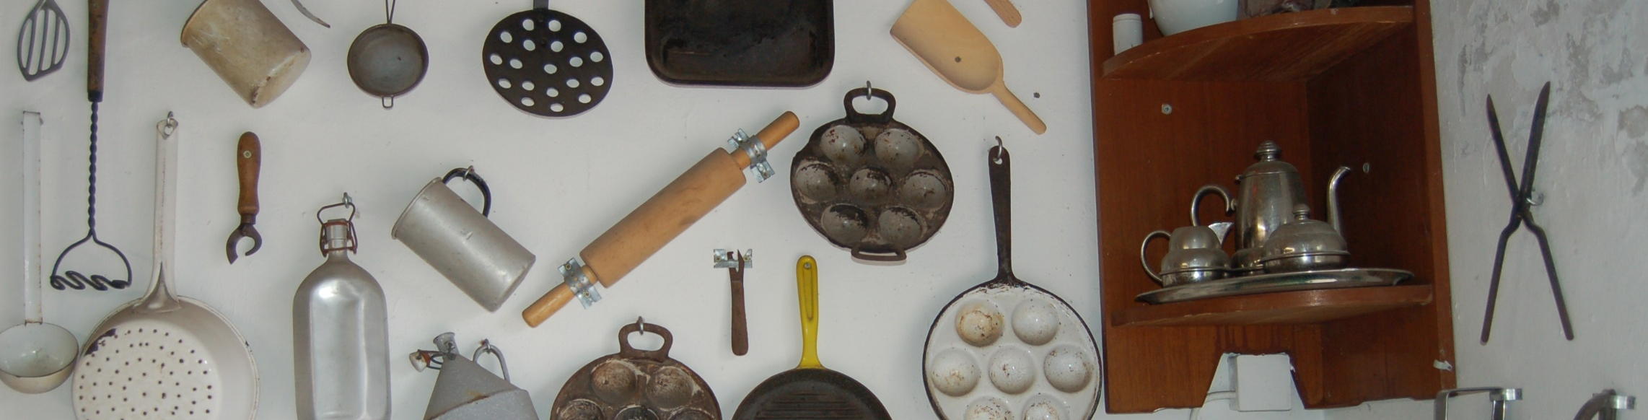
Intro Building Microservices

Slide 2
Vorstellungsrunde & Erwartungen
Notes:
Vorstellungsrunde:
- Name, Projekt
- Erfahrungen mit Spring Boot - Erfahrungen mit Microservices - Erwartungen an den heutigen Tag
Meine Erwartungen:
- Pilot Durchführung → Feedback was man hätte besser machen können
- Interesse an einem Folgekurs
Ziel:
- TN können einen Produktionsfähigen REST Service mit Spring Boot entwickeln
- TN wissen was Microsercies sind und kennen Vor- und Nachteile
- TN kennen Herausforderungen bei dieser Architektur und mögliche Lösungsansätze

Slide 3
Ablauf
Zeit | Was
09:00 | Vorstellungsrunde & Erwartungen
09:15 | Einführung Spring Boot & Demo Hello World
09:30 | Übung “First Spring Boot App in the Cloud”
10:00 | Intro Microservices & Use Case
10:30 | Coffee Break
10:45 | Übung “Get Movies” Übung besprechen & Input Swagger
11:15 | Microservices Testing - Slides: https://martinfowler.com/articles/microservice-testing/ - Rest Assured
11:30 | Übung “TDD Microserivces”
12:00 | Lunch im Pangäa

Slide 4
Ablauf
Zeit | Was
13:00 | Service Integration new Slides
13:15 | Übung “Get some real movies”
13:45 | Spring Boot Configuration new Slides
13:45 | Design for Failure & Hystrix
14:00 | Übung “Design for Failure”
14:30 | Monitoring new Slides
14:45 | Übung “Monitoring”
15:00 | Coffee Break
15:30 | ?? ev. Databases, Messaging, Transaction
16:30 | Vor- und Nachteile von Microservices Monolith First, Microservices Second new Slide Viele Ideen können aber übernommen werden
16:45 | Feedback & Ausblick

